Slide 1



Certificación de Facilitadores en Herramientas Didácticas y Sistémicas Coaching Play
Lilian Díaz Gómez
Práctica Juego de Mentoría Personal Basada en Fortalezas
Julio 26, 2020

Slide 2
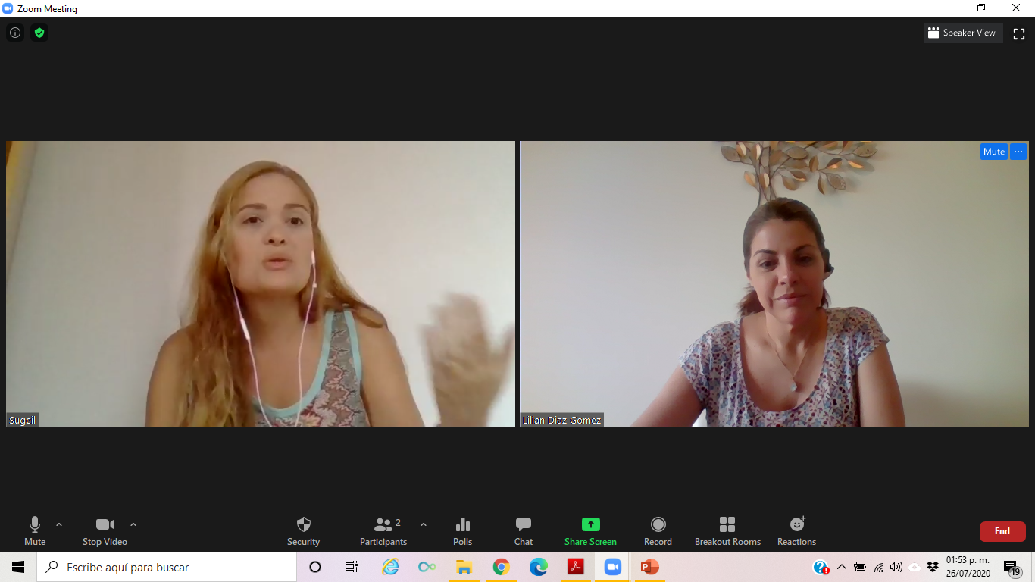
JUEGO DE MENTORÍA PERSONAL BASADO EN FORTALEZAS
Cliente: Sugeil Landaeta
Coach: Lilian Díaz

Slide 3
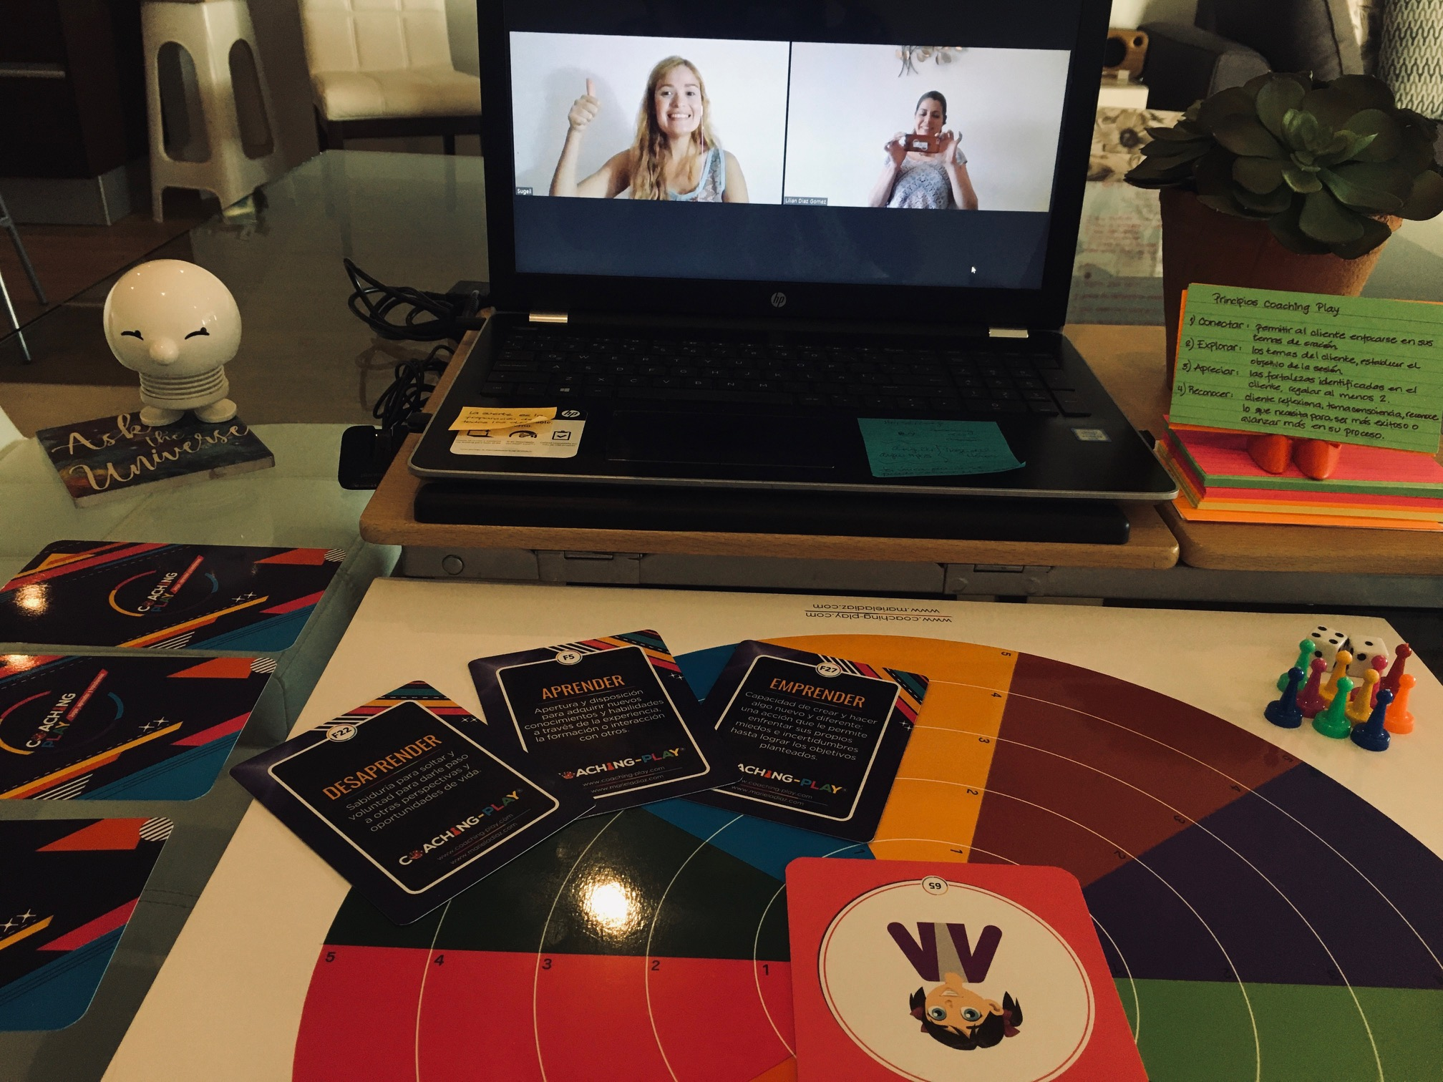
JUEGO DE MENTORÍA PERSONAL BASADO EN FORTALEZAS

Slide 4
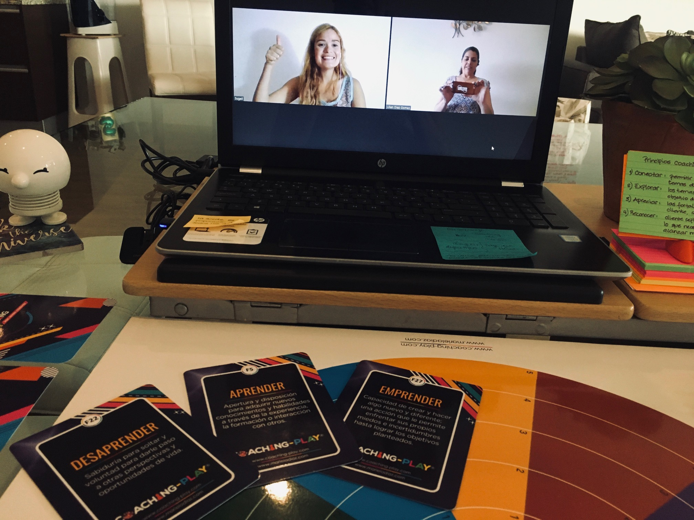
Estímulo de Apertura:
D-A-E

Slide 5
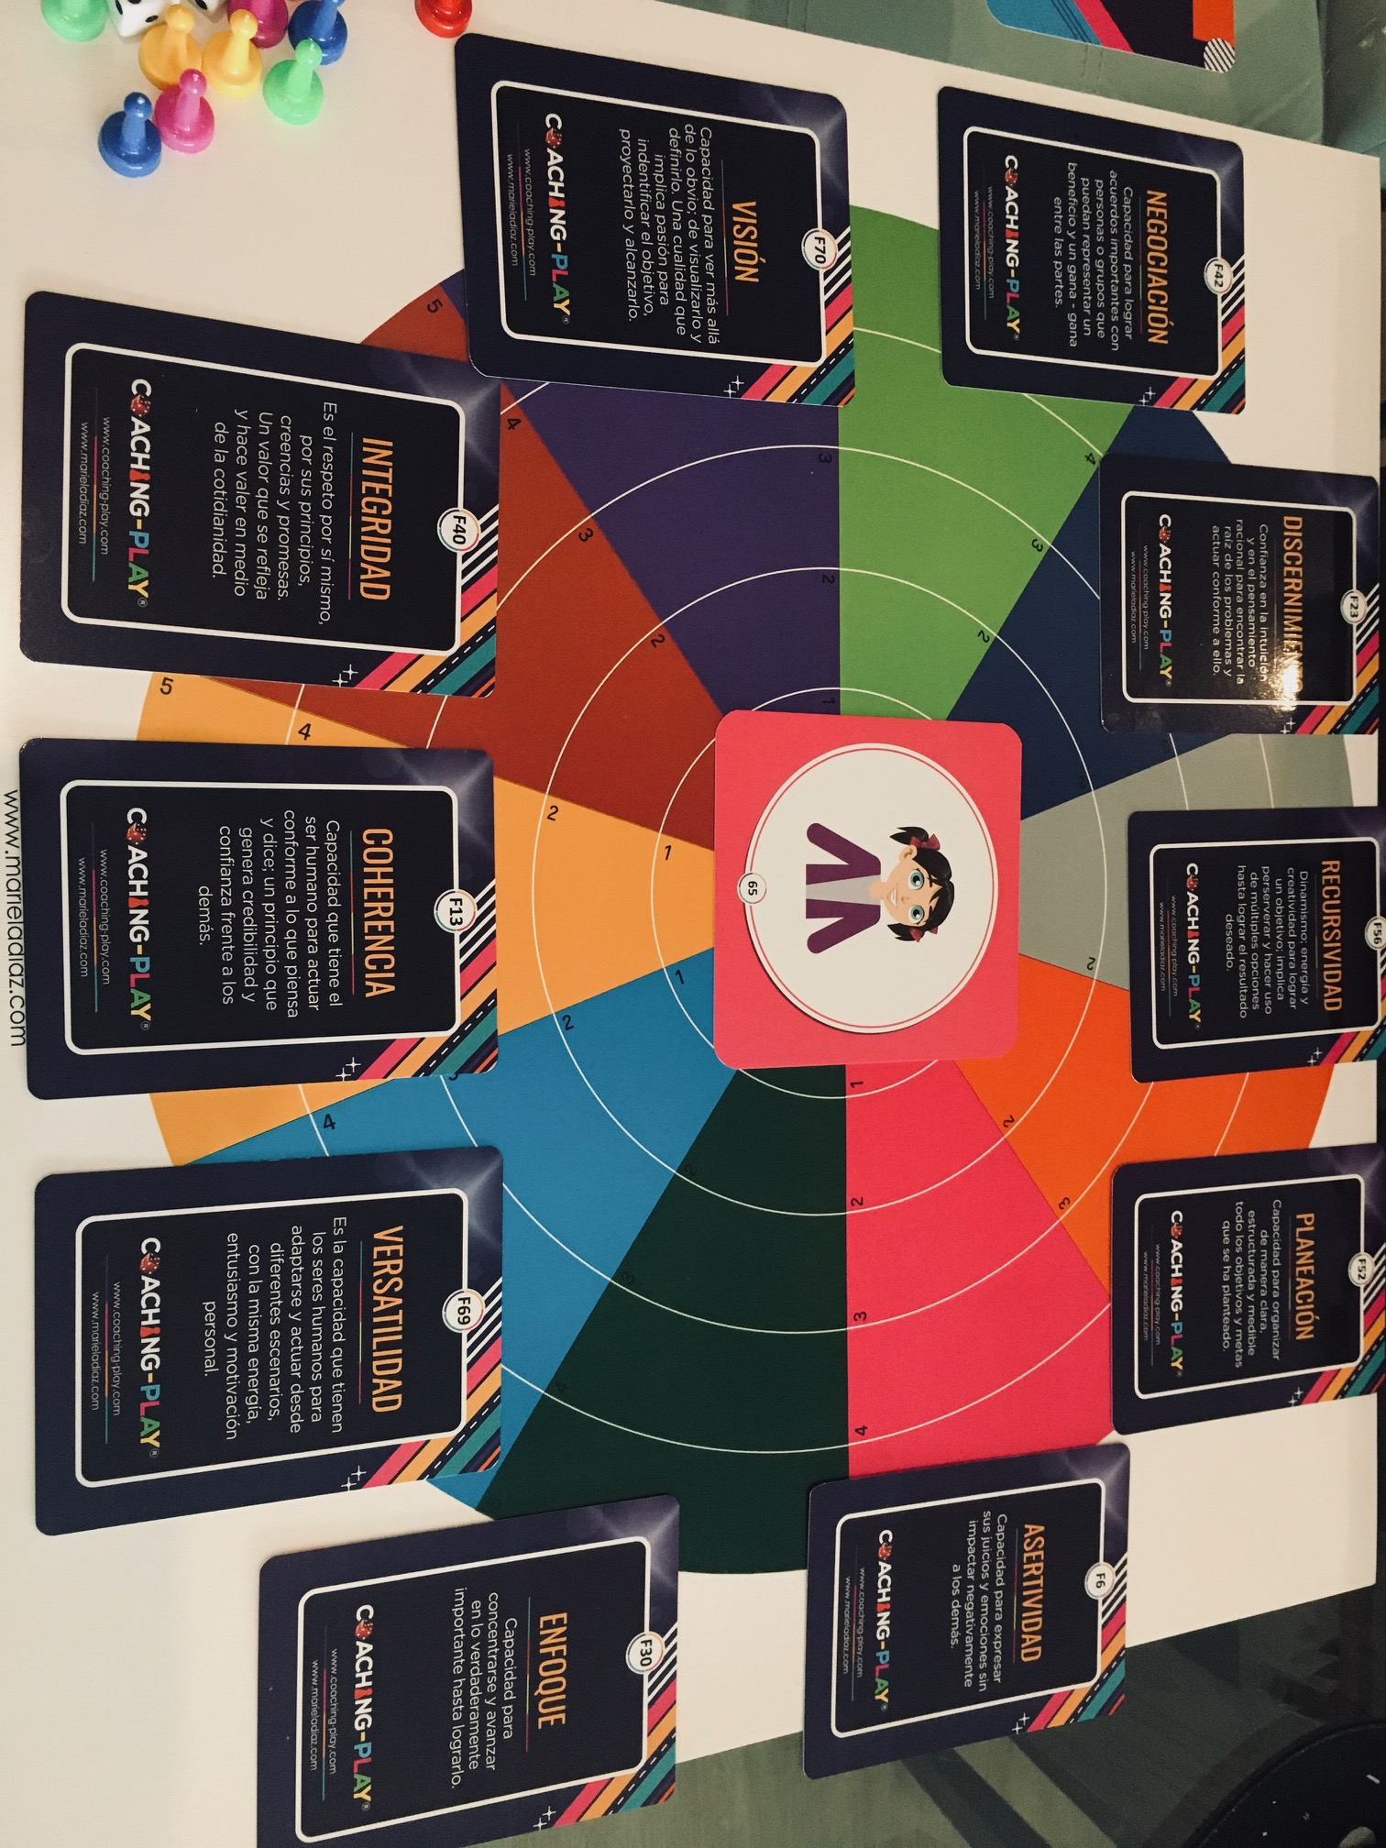
Fortalezas Seleccionadas

Slide 6
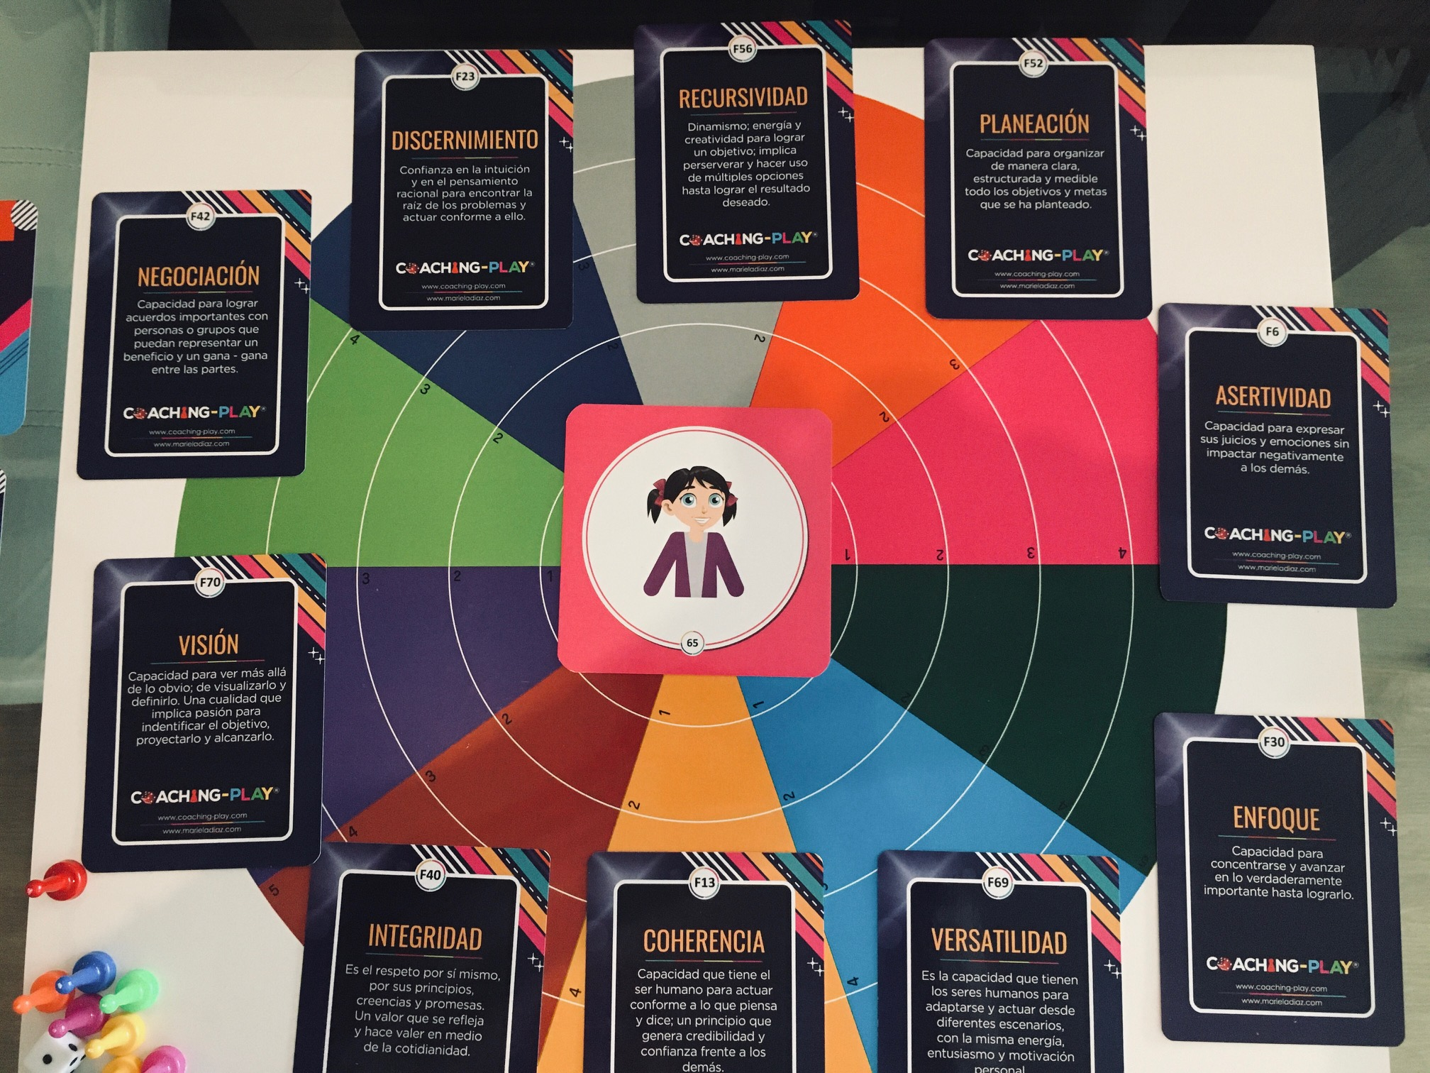
Fortalezas Seleccionadas
Negociación
Discernimiento
Recursividad
Planeación
Asertividad
Enfoque
Versatilidad
Coherencia
Integridad
Visión

Slide 7
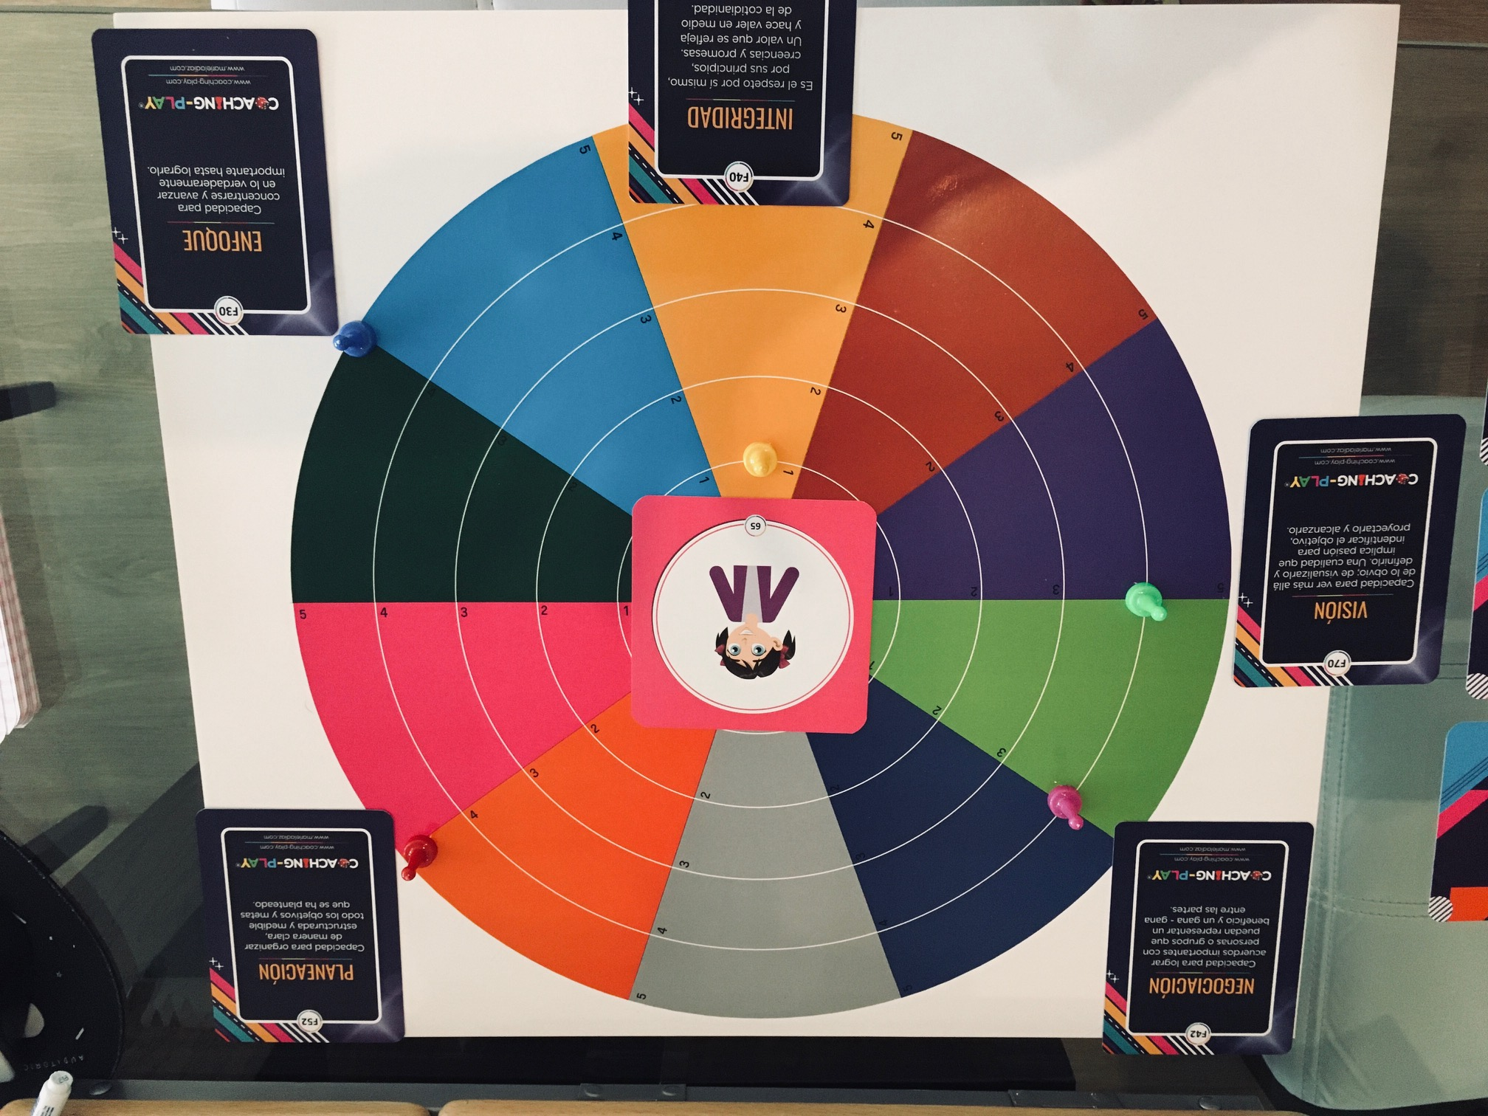
Selección del Cliente:
Negociación
Visión
Integridad
Planeación
Enfoque

Slide 8
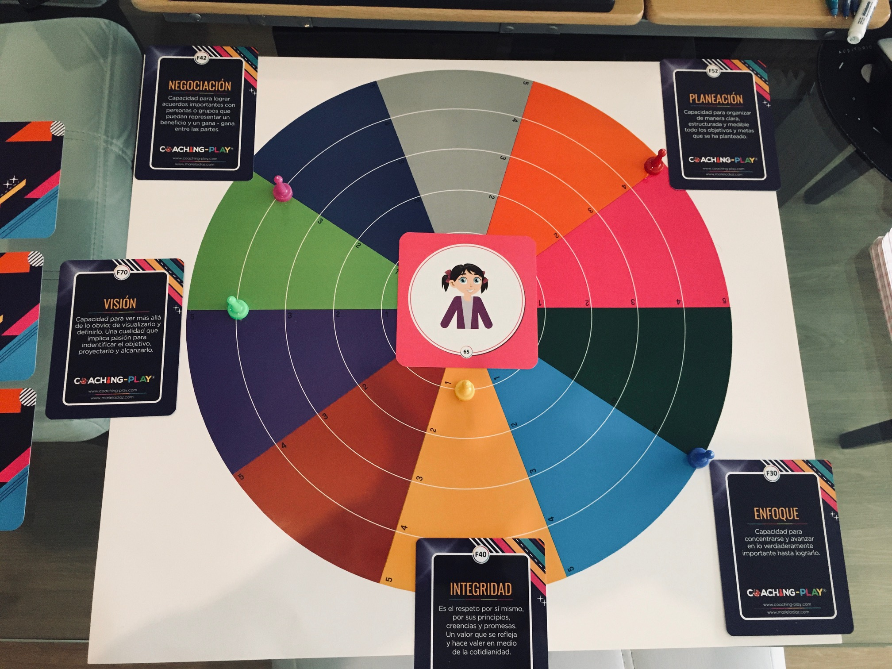
Evaluación del Cliente
Fortalezas:
Integridad
2. Oportunidades:
Planeación
Enfoque
Visión
Negociación

Slide 9
REGALO
DE
FORTALEZAS
Fortaleza 1
Versatilidad
Fortaleza 2
Valentía-Coraje
Fortaleza 3
Conciencia

Slide 10
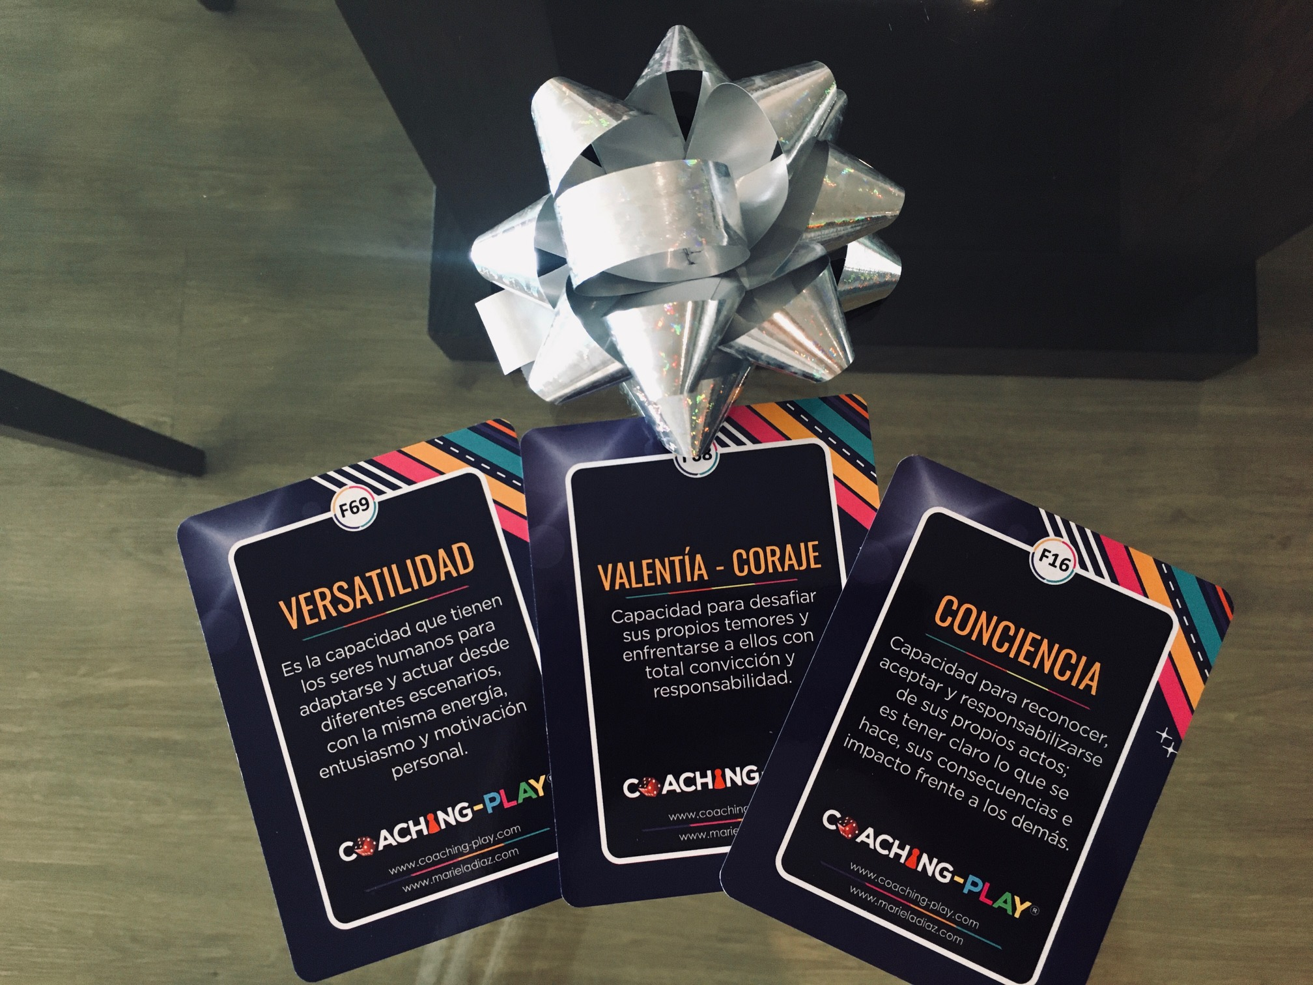
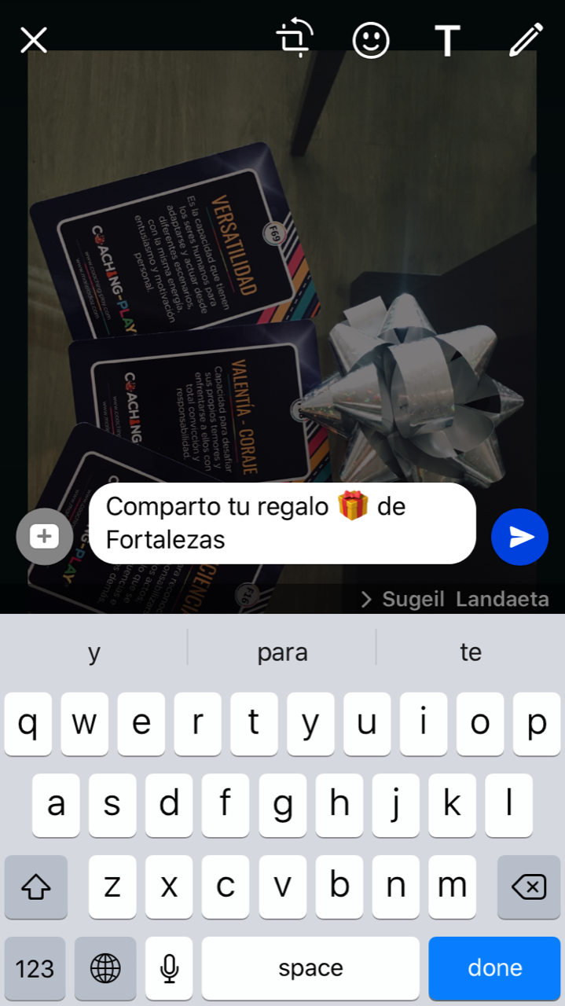
Regalo de Fortalezas

Slide 11
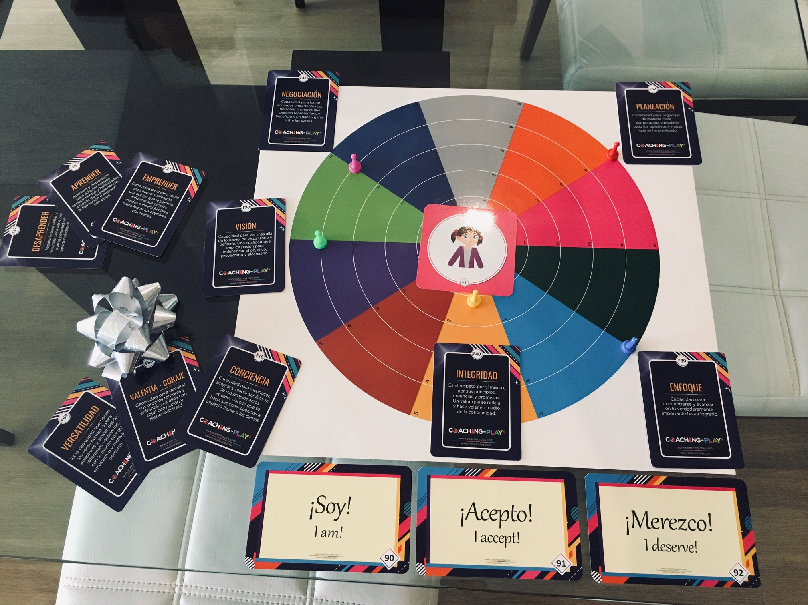
Mesa Final

Slide 12

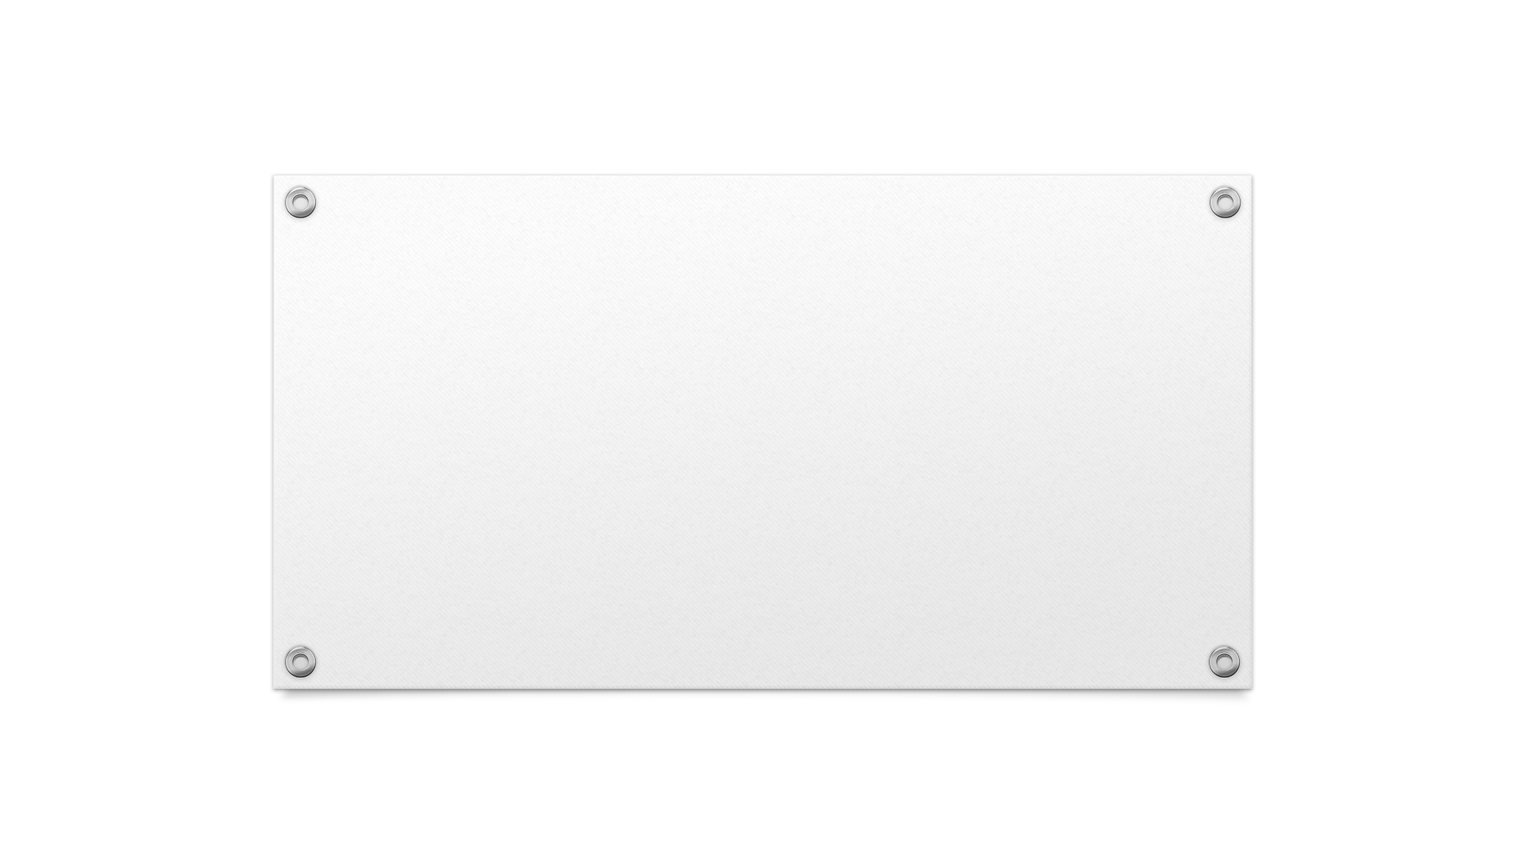

¡MIL GRACIAS!
lcdiazgo@gmail.com

